Slide 1
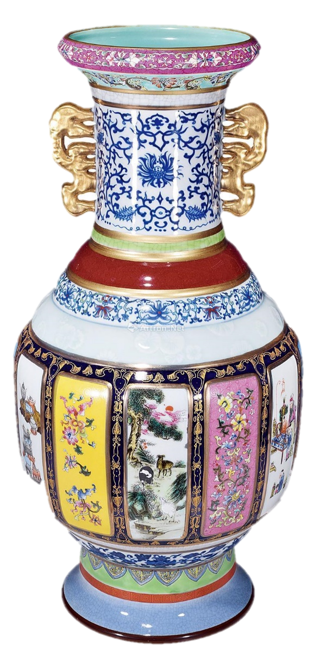
中国
传统工艺
陶
瓷
拓展模块

Slide 2
行业PPT模板http://www.1ppt.com/hangye/
中国传统工艺
传统工艺是中华优秀传统文化的重要组成部分，种类繁多，技艺精湛，蕴含高超的技术与丰富的文化内涵，是审美与实用的结晶，是创造性的手工艺劳动，是因材施艺的个性化制作，具有工业化生产不可替代的特质。
本单元教学由中国传统工艺基础知识、传统工艺实践等部分构成。同学们通过赏析陶瓷、扎染、剪纸、竹编、风筝、皮影等传统工艺，了解其中蕴含的文化价值。

Slide 3
行业PPT模板http://www.1ppt.com/hangye/
学习提示
了解陶和瓷的区别与联系。
了解陶瓷工艺的审美价值和应用价值。
用陶瓷的基本造型规律和制作技艺，进行陶瓷工艺实践，传承传统技艺，培育工匠精神。
.了解中国传统陶瓷工艺，加深对中华优秀传统文化的了解与热爱。

Slide 4
行业PPT模板http://www.1ppt.com/hangye/
目 录
壹
贰
叁
陶瓷工艺
实践与练习
知识链接

Slide 5
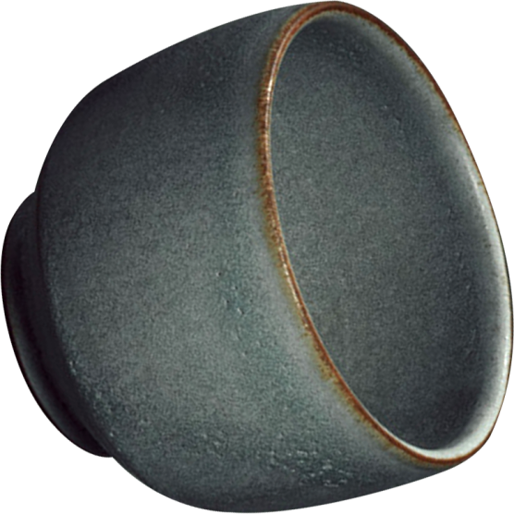
陶瓷工艺
壹

Slide 6
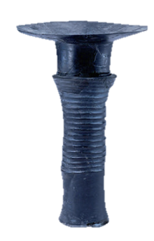
新石器时代早期，我们的祖先以黏土作坯，通过捏塑、泥条盘筑等方法成型，入窑高温烧制，赋予泥土以崭新的形态——陶器。
（一）陶瓷的出现——陶器的出现
为什么原始陶器的造型多与“圆”关系紧密？那是因为在材料与技术相对匮乏的原始时期，圆的造型在制作上更简易，且能够承受更大的压力，具有耐用性。同时，在烧造过程中，圆的变形较小，成品更美观。
在接下来的陶艺实践中，同学们不妨尝试使用相等体量的材料制作不同造型的器物，并思考圆的造型还有什么优势。
思考
蛋壳黑陶杯[新石器时代]山东博物馆藏

Slide 7
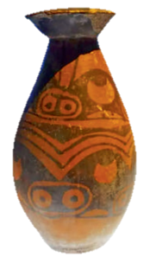
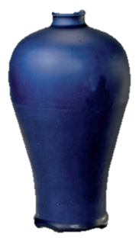
相关链接
陶与瓷的区别
在制陶工艺发展的基础上，原始瓷器约在商代中期出现，以高岭土等制坯，高温烧成，器表多施釉。
（一）陶瓷的出现——瓷器的出现
原料不同：陶器一般用黏土，瓷器用瓷石或瓷土作胎。
胎色不同：陶器一般呈红、褐或灰色，且不透明；瓷器一般呈半透明白色。
烧成温度不同：陶器一般在1000℃左右烧成，瓷器的烧成温度一般在1300℃左右。
兽面纹壶[新石器时代]陕西历史博物馆藏
霁蓝釉梅瓶 [明]
北京故宫博物院藏

Slide 8
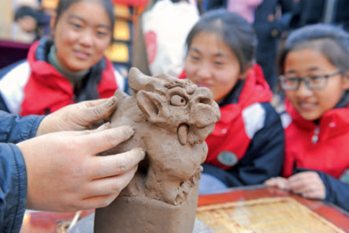
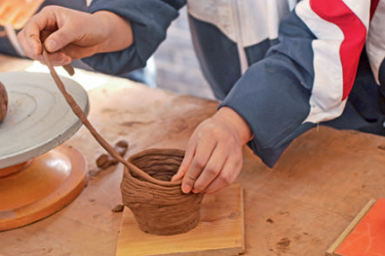
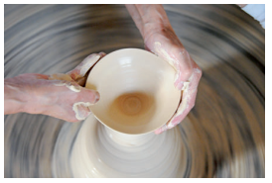
（二）陶瓷的成型工艺与装饰手法
陶瓷成型主要运用手工捏塑、泥条盘筑、印坯成型、注浆成型等工艺。装饰手法主要包括雕塑、色坯、色釉、彩绘等。
捏塑
泥条盘筑
轮制

Slide 9
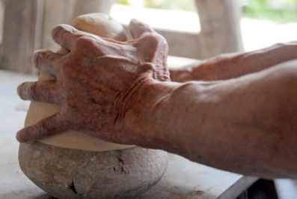
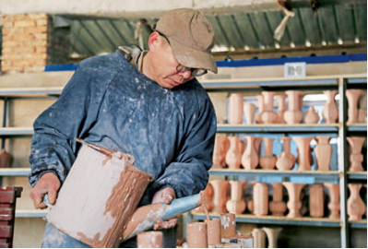
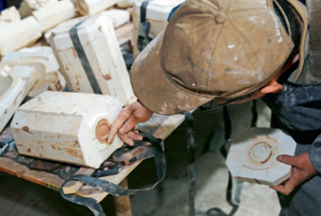
印坯
注浆
脱模

Slide 10
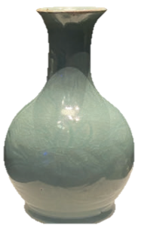
相关链接
汝窑天蓝釉刻花鹅颈瓶 [北宋]河南博物院藏
陶瓷工艺的装饰手法
雕塑是通过模印、镶嵌以及手工镂、捏、雕刻等手法进行器型装饰的方法。色坯指用着色矿物、合成颜料掺入坯料或直接用天然着色坯料，成型后经高温烧成，使陶瓷胎体整体呈色。色釉是在陶瓷器釉中加入颜料，使形成的釉体呈现不同色调。彩绘是在陶瓷器上按设计要求附着各种色釉，再入窑彩烧而获得装饰效果，分釉上彩绘、釉下彩绘和釉中彩绘。
汝窑是中国“五大名窑”（钧窑、汝窑、官窑、定窑、哥窑）之一，其产品不重装饰，以釉色取胜。该瓶造型优雅，釉面光亮，表面可见若隐若现的刻花装饰，为汝窑传世珍品。

Slide 11
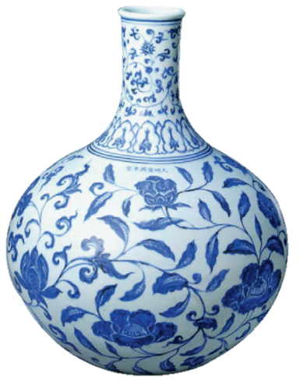
相关链接
青花瓷
青花瓷为釉下彩绘瓷器，初制于唐代。入元后，青花瓷成批出现并走向成熟。这与蒙古族尚青、尚白的风尚有关。青花瓷在当时便畅销海内外，成为中国最具民族特色的瓷器。
青花缠枝花纹天球瓶 [明]北京故宫博物院藏

Slide 12
实践与练习
贰

Slide 13
（一）材料与工具准备
材料：黏土、水、釉浆、钴料。
拉坯工具：转轮（转盘）、铲刀、刮刀、 钢丝、三角片、修坯刀、环形雕塑刀等。
施釉工具：竹水勺、杯、桶等。
画坯工具：毛笔、碟、毛刷等。

Slide 14
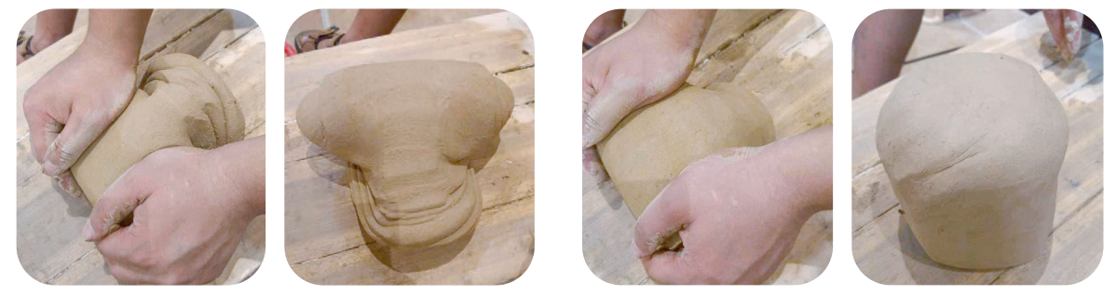
（二）工艺实践
1.揉泥
① 揉泥：将泥团由中部推压向台面，使底部形成一层层泥饼，直到黏土干湿程度均匀，外形像羊头。
② 收成柱状：向下按压的力逐渐减小，使泥团逐渐形成一个柱体。收成柱状是为了上拉坯机。

Slide 15
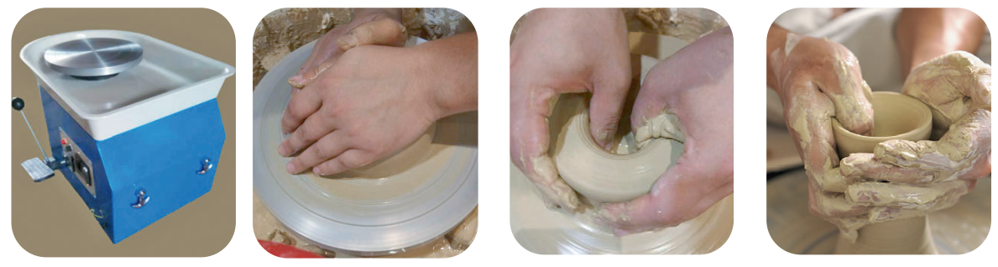
（二）工艺实践
2.拉坯
① 定中心：将泥团拉上来再压下抬起，反复几次，定好中心。
② 开孔：大拇指垂直向下，再垂直向外拉伸泥团。
③ 拉坯抬高：左手辅助，右手向外慢慢扩张。

Slide 16
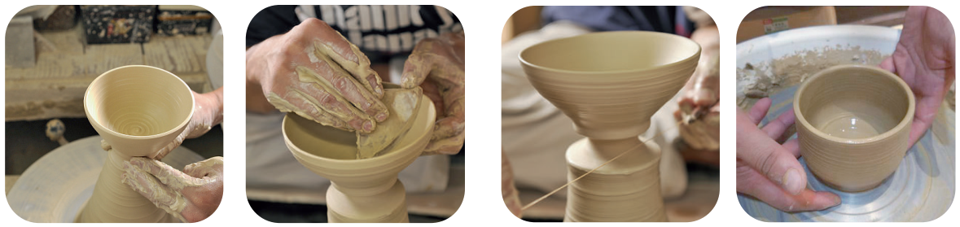
（二）工艺实践
2.拉坯
④ 留泥靶： 器底留下10厘米左右的泥靶（柄）。
⑤ 借助三角片或刮刀对碗口进行调整处理，使其均匀光滑。
⑥ 取坯：让转盘慢速转动，两手拉住钢丝线来回割几次，等待粗坯稍干，双手中指、食指叉开，向下向里掐住底部泥料，取下晾干。

Slide 17
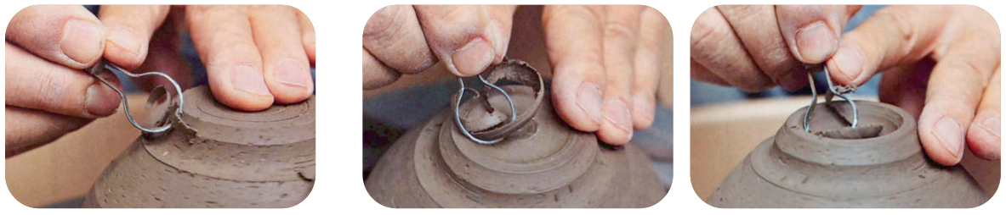
（二）工艺实践
3.挖足
① 用环形雕塑刀顺着中心削去底部外围的泥。
② 削掉底足内围多余的泥，修出底足形状，并始终保持与外圈形状基本一致。

Slide 18
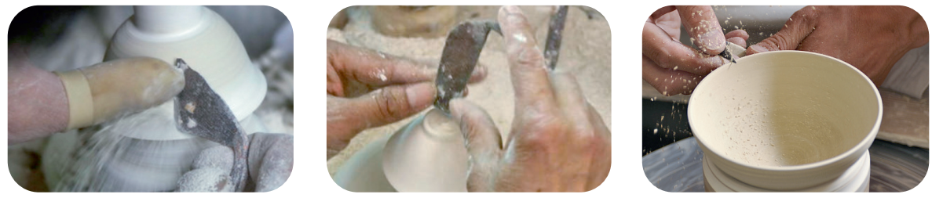
（二）工艺实践
4.利坯
① 快速转动转盘，用修坯刀由底部修至器型口部。
② 两手扶住修坯刀，由内圈至外圈将底足修整至光滑。
③ 顺着口部，用平快的刀将边缘修整光滑。

Slide 19
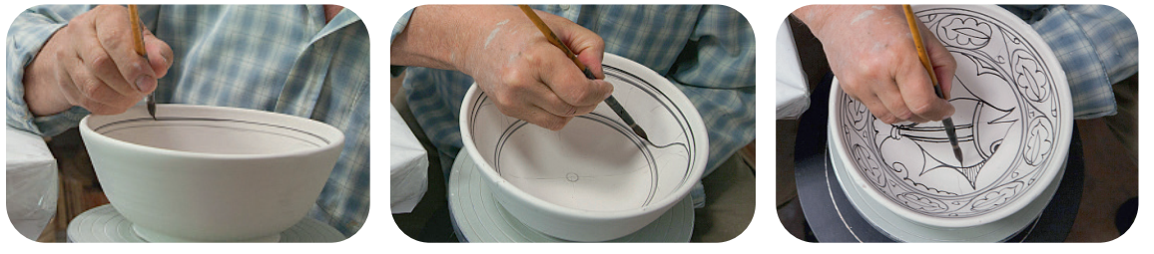
（二）工艺实践
5.画坯
① 绘制内壁：慢速转动转盘，屏息凝神，均匀勾勒线条，绘制自己的创意图案。

Slide 20
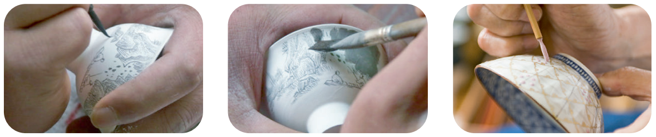
（二）工艺实践
5.画坯
② 勾线：运用较轻细的线条把主要结构勾勒出来。
③ 混水：运用传统水墨的染法，营造优美细腻有层次的花纹。
④ 试着用不同的颜色进行创作。

Slide 21
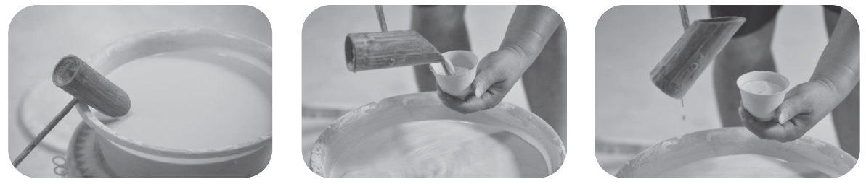
（二）工艺实践
6.施釉
① 釉浆调好后用两个手指捏一捏再张开，感觉一下黏度和吸附性。
② 拿竹水勺舀釉，倒进杯里，注意不能倒满。
③ 使杯内均匀上釉，然后将釉旋转着倒出。

Slide 22
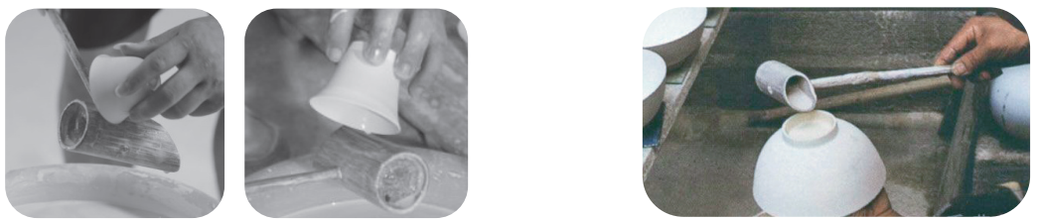
（二）工艺实践
6.施釉
④ 将杯体回转，使器口不留残釉，这种施釉方法叫荡釉。
⑤ 待内壁表面釉质干透，手托内壁，再舀釉浆浇在坯体外壁，这个过程叫浇釉。

Slide 23
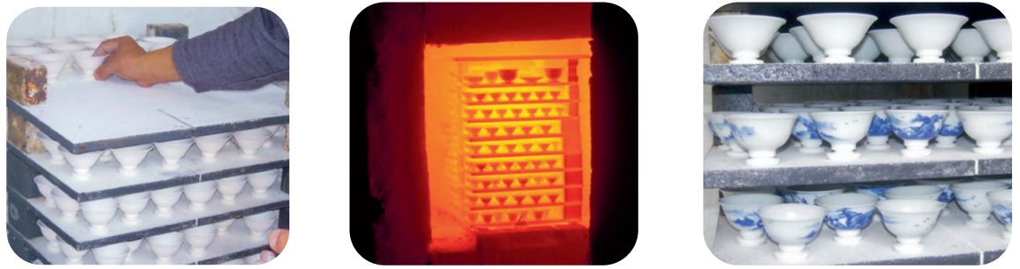
（二）工艺实践
7.烧窑
① 将自然阴干的瓷坯合理分布于窑体内，留出火道烟道。
② 温度为1330℃，烧制时间为10小时左右。
③ 经过12—18小时自然冷却，待温度降至常温，就可以开窑了。

Slide 24
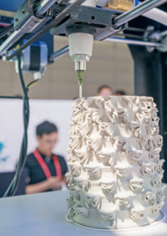
相关链接
陶瓷 3D 打印技术
随着 3D 打印技术的发展，形态复杂的陶瓷产品也能通过打印技
术制备。目前陶瓷 3D 打印技术主要采用喷嘴挤压、黏合剂喷射、立体光刻、选择性激光烧结或熔融及浆料层铸等成型方法，该技术操作简单、速度快、精度高，未来将在多个领域得到应用，具有良好的发展前景。

